Slide 1
252602 WEB项目应用
类的命名空间和Composer工具的使用
2026-3-31

Slide 2
本次课内容
命名空间
命名空间概述
Composer工具的使用
命名空间的声明
命名空间的使用
工具概述
依赖管理
项目初始化
自动加载
命名空间的引入
作业一
作业二、三、四

Slide 3
命名空间
命名空间概述
命名空间的声明
命名空间的使用
命名空间的引入

Slide 4
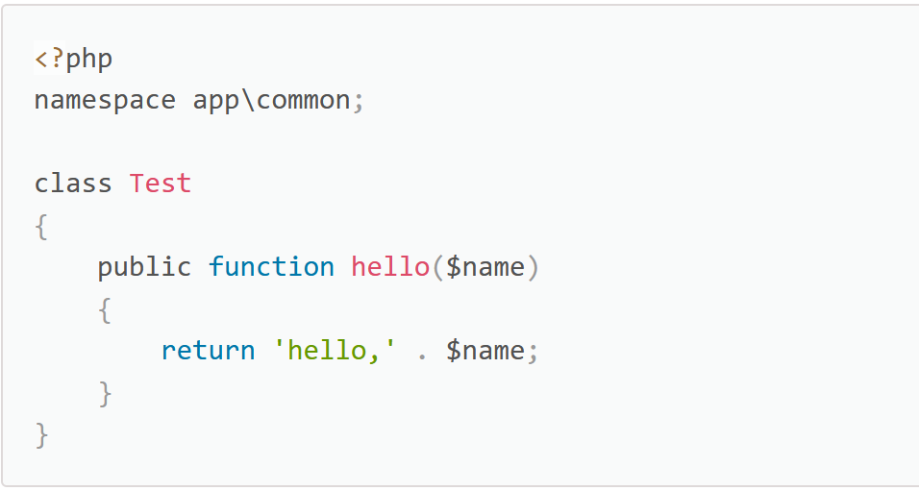
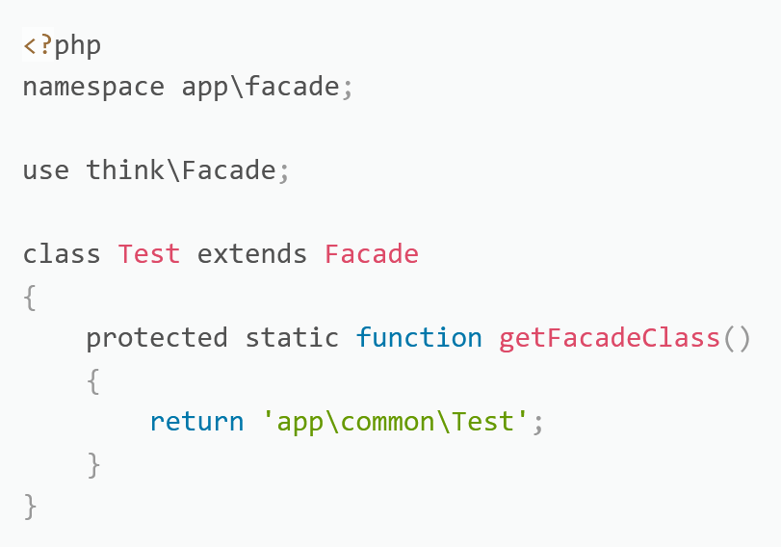
命名空间要解决的问题：类名冲突
你可以保证自己完全独立开发的项目中没有重名的类；
但是当你引入第三方开发组件时（在开源时代越来越难以避免），就无法避免别人和自己、别人和别人没有重名的类！
老的解决思路：用很长的名字，加很多的前缀，如SziitOaUserDeal，缺点，代码可读性差。

Slide 5
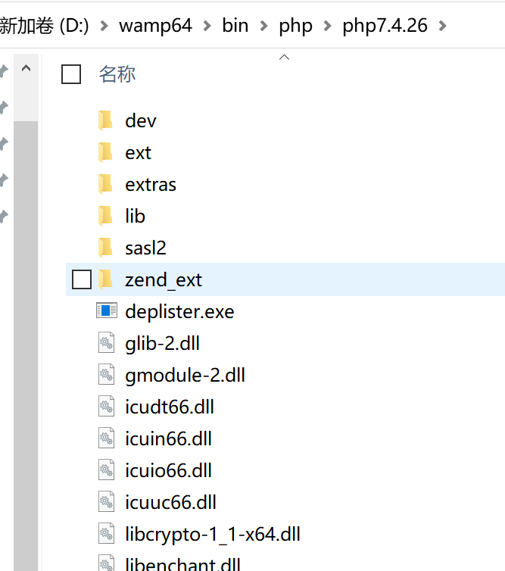
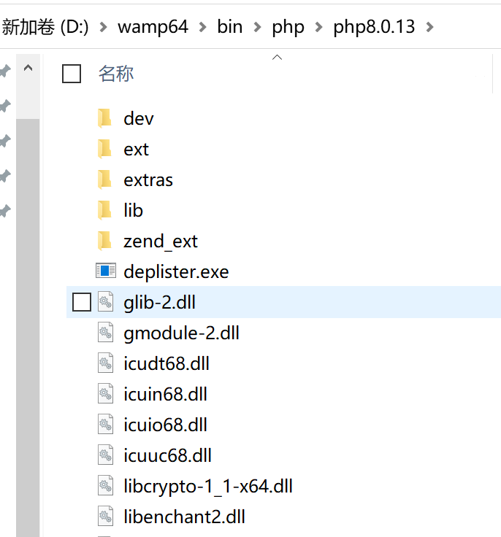
思考：文件系统如何避免重名？
文件夹

Slide 6
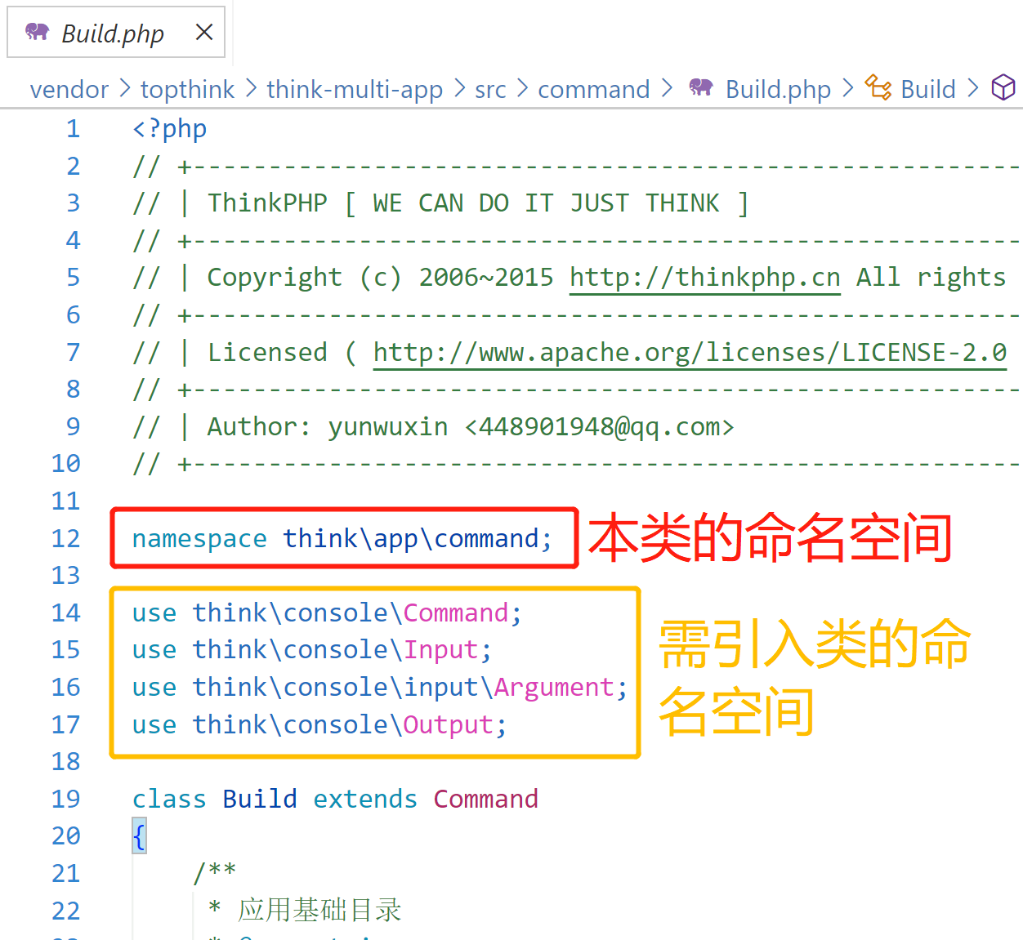
PHP的解决方案：命名空间（PHP >= 5.3.0)
从广义上来说，命名空间是一种封装事物的方法。
命名空间用来解决两类问题：
用户编写的代码与PHP内部的类/函数/常量或第三方类/函数/常量之间的名字冲突。
为很长的标识符名称(通常是为了缓解第一类问题而定义的)创建一个别名（或简短）的名称，提高源代码的可读性。

Slide 7
命名空间
命名空间概述
命名空间的声明
命名空间的使用
命名空间的引入

Slide 8
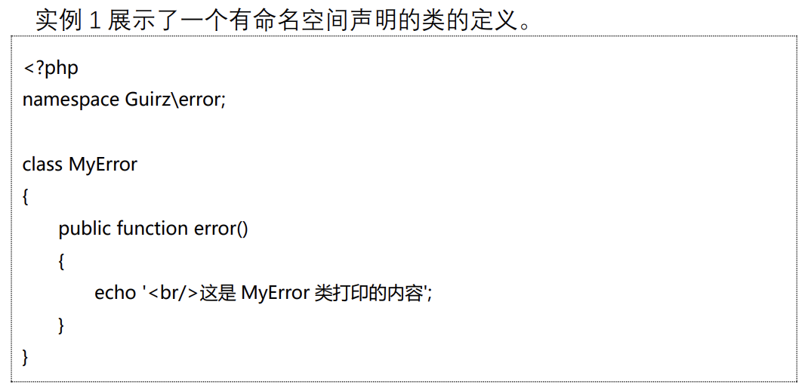
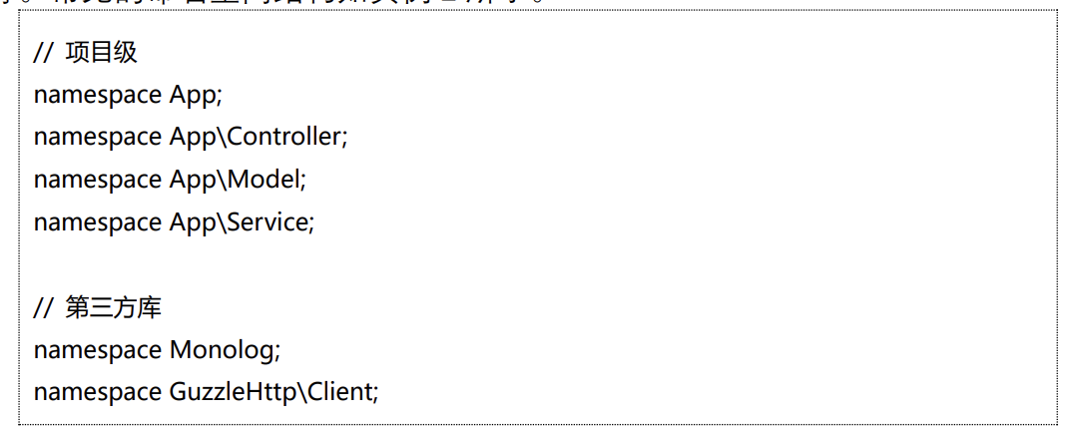
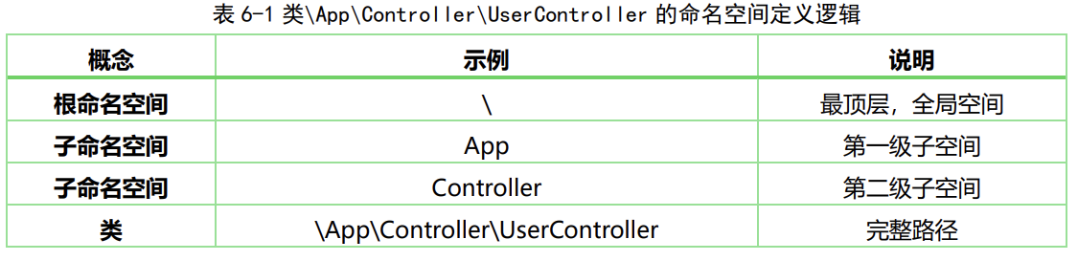
命名空间的声明——层次化的命名空间

Slide 9
命名空间的声明总结
关键字——namespace
根命名空间
使用 namespace 关键字定义命名空间，必须放在文件的最顶部（在 <?php 之后，任何其他代码之前）。
用反斜杠分隔
从根空间\开始定义，依次是第一级子命名空间、第二级子命名空间、……
多级命名空间
\，也叫全局空间
没有 namespace 声明的代码属于根命名空间。所有常量、类和函数名都在根命名空间下。
如\think\facade\Config

Slide 10
命名空间
命名空间概述
命名空间的声明
命名空间的使用
命名空间的引入

Slide 11
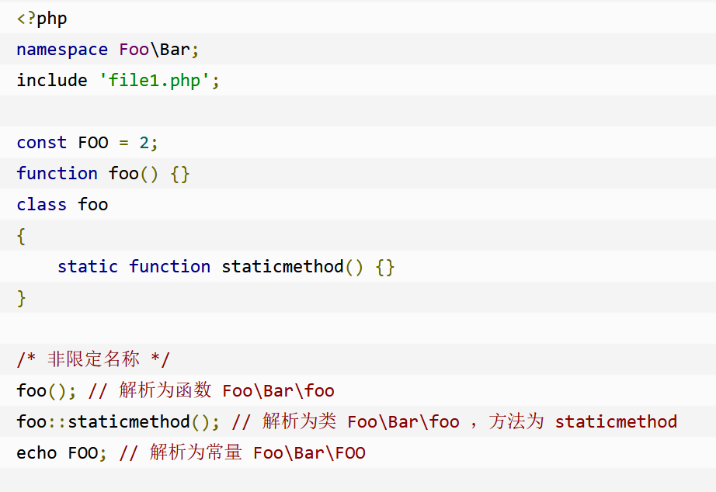
命名空间的使用
非限定名称，或不包含前缀的类名称——仅使用类名访问
限定名称,或包含前缀的名称
完全限定名称，或包含了全局前缀操作符的名称
例如 $a=new foo(); 或 foo::staticmethod();。
如果当前命名空间是 currentnamespace，foo 将被解析为 currentnamespace\foo。如果使用 foo 的代码是全局的，不包含在任何命名空间中的代码，则 foo 会被解析为foo。
找不到会被解析为全局函数名称或常量名称。

Slide 12
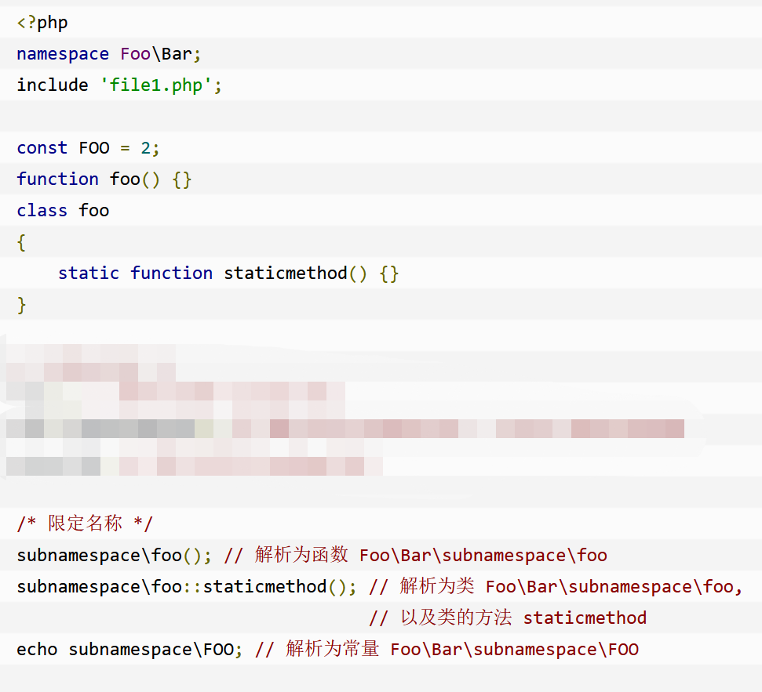
命名空间的使用
非限定名称，或不包含前缀的类名称
限定名称,或包含前缀的名称——使用部分命名空间+类名
完全限定名称，或包含了全局前缀操作符的名称
例如 $a = new subnamespace\foo(); 或 subnamespace\foo::staticmethod();。
如果当前的命名空间是 currentnamespace，则 foo 会被解析为 currentnamespace\subnamespace\foo。

Slide 13
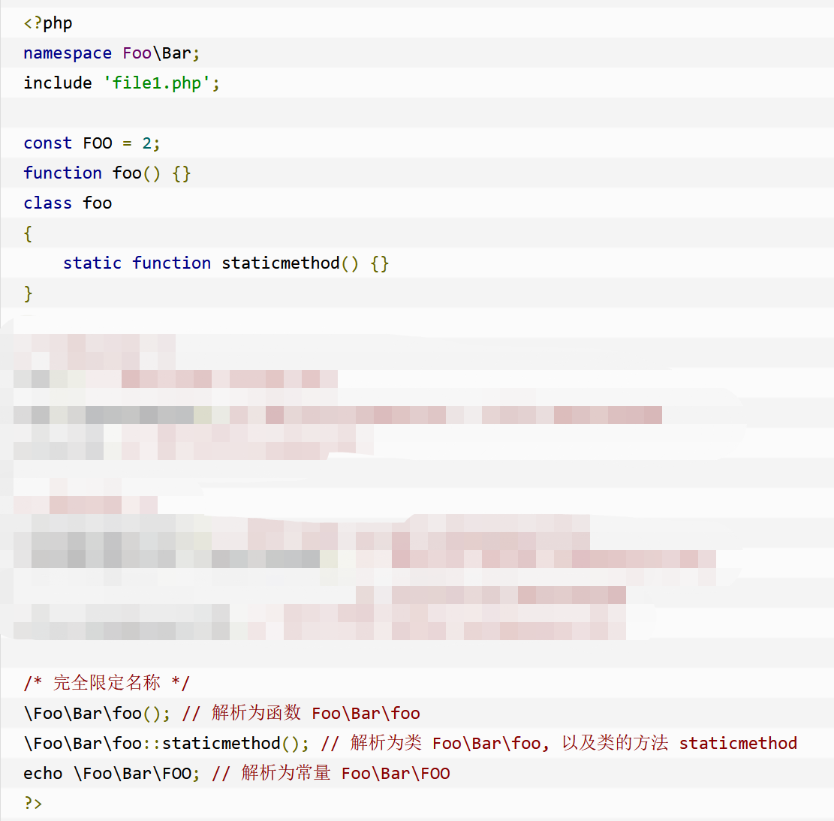
命名空间的使用
非限定名称，或不包含前缀的类名称
限定名称,或包含前缀的名称
完全限定名称，或包含了全局前缀操作符的名称——完整命名空间+类名
例如， $a = new \currentnamespace\foo(); 或 \currentnamespace\foo::staticmethod();。
在这种情况下，foo 总是被解析为代码中的文字名(literal name)currentnamespace\foo。

Slide 14
命名空间
命名空间概述
命名空间的声明
命名空间的使用
命名空间的引入

Slide 15
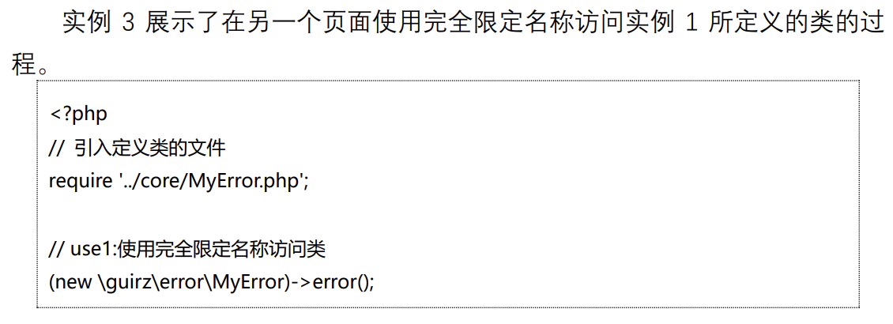
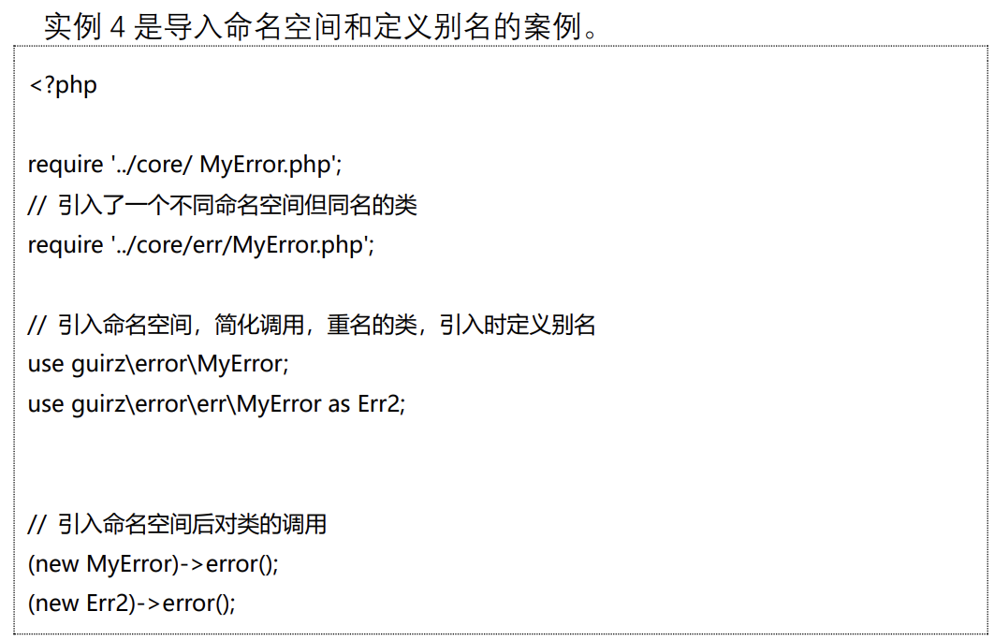
引入命名空间
未引入命名空间
引入命名空间
引入命名空间后会简化对类的调用，(new MyError)->error();
use语句引入命名空间，可以省略根命名空间\
若使用完全限定名称访问类，跟命名空间\不能省略

Slide 16
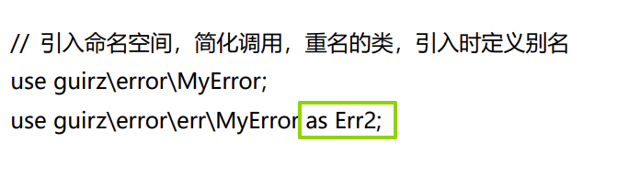
use引入命名空间：别名/导入
同名的类在被引入时，需要给其中一个定义别名

Slide 17
作业一
为项目的类（/api目录下）完成命名空间的声明：
根命名空间是\
第一级子命名空间是：SuitEdu
第二级子命名空间是：你的姓名拼音
在index.php中利用命名空间完成对类的访问：
利用完全限定名称完成对类User的访问；
引入Stu和Te类的命名空间，利用非限定名称完成这两个类的访问。

Slide 18
Composer工具的使用
工具概述
项目初始化
依赖管理
自动加载

Slide 19
依赖管理工具：Composer
什么是Composer
是 PHP5.3以上的一个依赖管理工具。它允许你声明项目所依赖的代码库，它会在你的项目中为你安装他们。
优点
composer解决了项目的依赖关系，且实现了自动加载。开发人员只需要几个命令行，就能获取其他开发者的包，PHP开发工作因此变得如同堆积木，可以根据业务的需求，快速方便地拆解组合代码。
安装
下载 Composer-Setup.exe：https://getcomposer.org/download/
PHP扩展：openssl

Slide 20
为何需要Composer
依赖管理的工作内容
手工管理VS工具管理
安装：下载所需的库文件
版本控制：确保使用正确版本的库
依赖解析：处理库之间的依赖关系
自动加载：让代码能自动找到并加载这些库
手工管理：
维护人员下载 zip 包 → 解压 → 复制到 项目 → 手动配置 include_path → 维护版本 → 处理冲突
Composer管理：
维护人员只需敲几个简单的命令，Composer就会自动完成所有工作
手工管理繁琐、易错且难度极大；
工具管理简单、规范且不易出错。

Slide 21
Composer的工作流程
运行 composer init，创建 composer.json（或复制已有文件）；
2) 运行 composer install 安装依赖，执行过程如下：
3) 开发代码，让 Composer 帮助引入第三方库（运行 composer require 安 装第三方库）；
4) 运行 composer update，更新依赖到最新兼容版本；
5) 提交 composer.json 和 composer.lock 到版本控制，保证团队的开发环 境一致。
a) 读取 composer.json
b) 解析依赖树
c) 下载所有依赖包
d) 生成 composer.lock
e) 生成 vendor/autoload.php

Slide 22
Composer的常用命令
命令 | 作用
composer init | 交互式创建 composer.json
composer install | 安装依赖（读取 composer.lock）
composer update | 更新依赖（读取 composer.json）
composer require vendor/package | 安装并添加依赖到 composer.json
composer remove vendor/package | 移除依赖
composer dump-autoload | 重新生成自动加载文件
composer show | 查看已安装的包
composer outdated | 查看可更新的包
composer validate | 验证 composer.json 格式

Slide 23
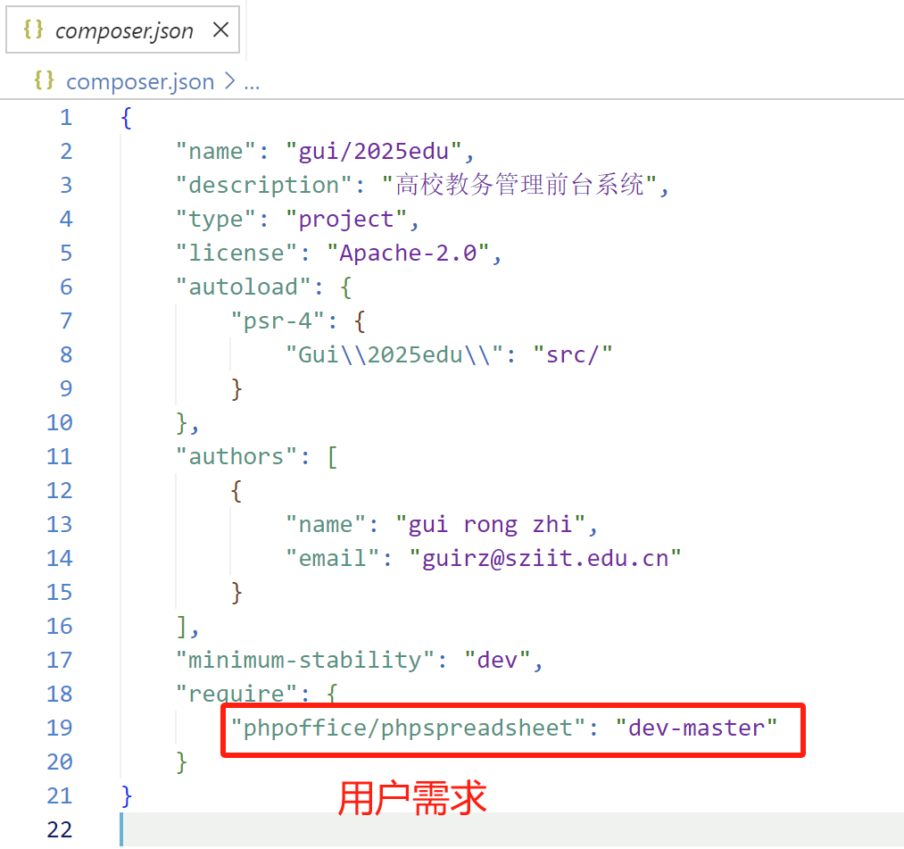
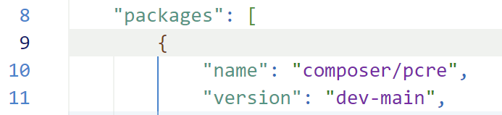
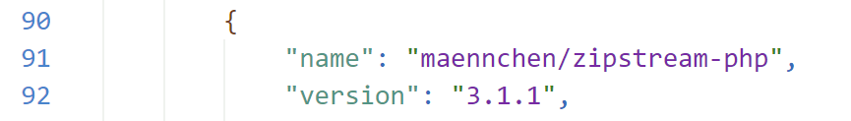
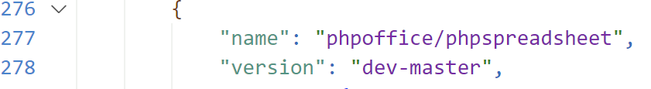
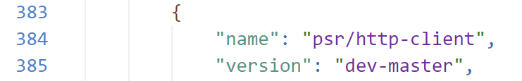
composer的两个文件
composer.json
composer.lock

Slide 24
composer.json和composer.lock
composer.json
comopser.lock
文件中保存的是我们安装的组件及组件的版本要求。
执行composer update时根据该文件更新组件；
更新后修改comopser.lock文件。
文件中保存的是组件及其依赖的具体版本；
执行composer install时根据该文件安装组件；
适用场景：在多人协同开发的情况下，这个文件能很好的解决组件不同而产生的问题。所以会把这个文件也放入版本管理中。

Slide 25
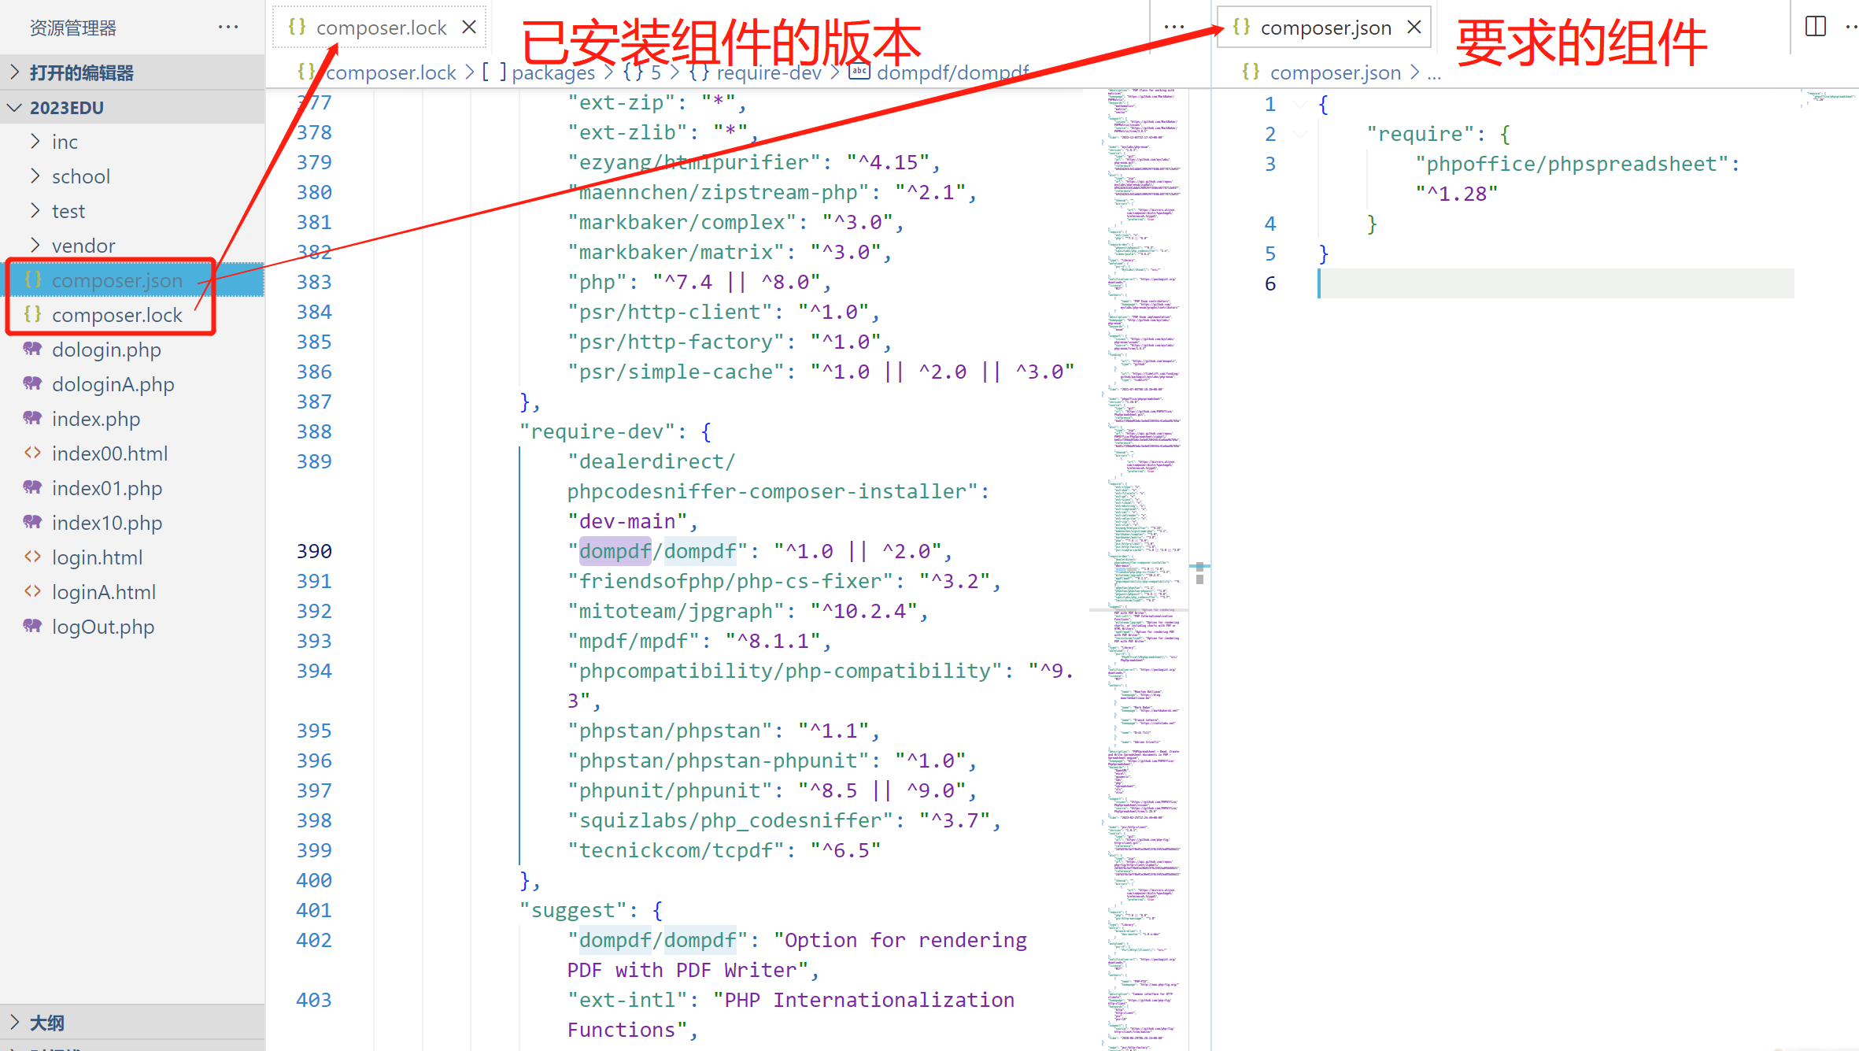
composer.json和composer.lock示范

Slide 26
Composer工具的使用
工具概述
项目初始化
依赖管理
自动加载

Slide 27
项目初始化（composer init）
composer init 是创建 Composer 项目的起点。
通过交互式问答快速生成标准化的 composer.json 配置文件，为后续依赖管理奠定基础。

Slide 28
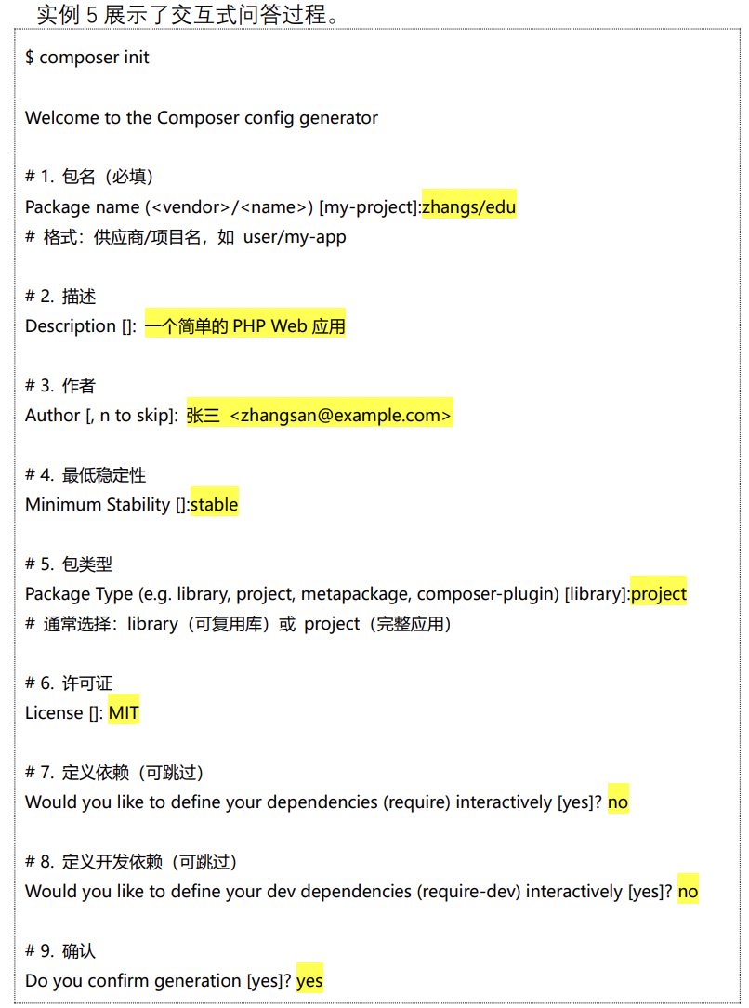
项目初始化（composer init）
composer init 是创建 Composer 项目的起点。
通过交互式问答快速生成标准化的 composer.json 配置文件，为后续依赖管理奠定基础。

Slide 29
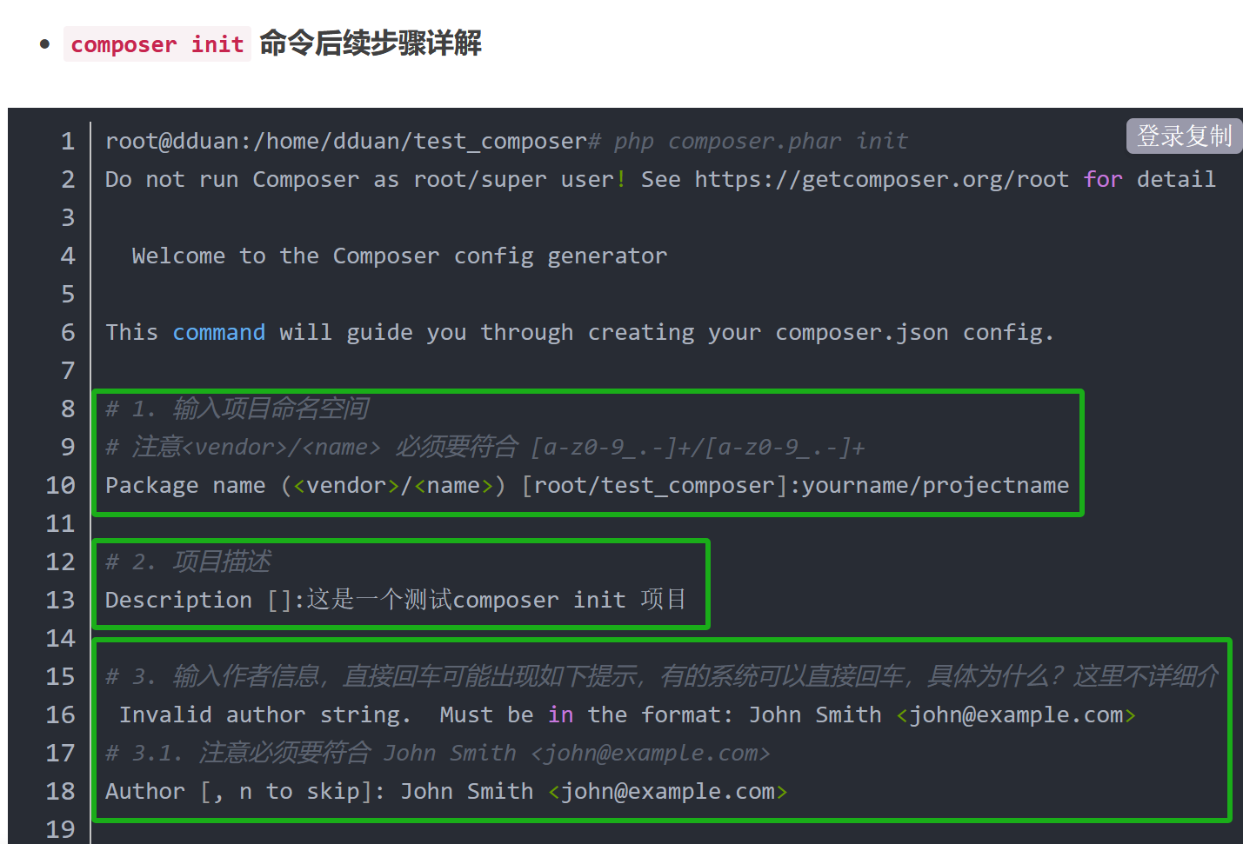
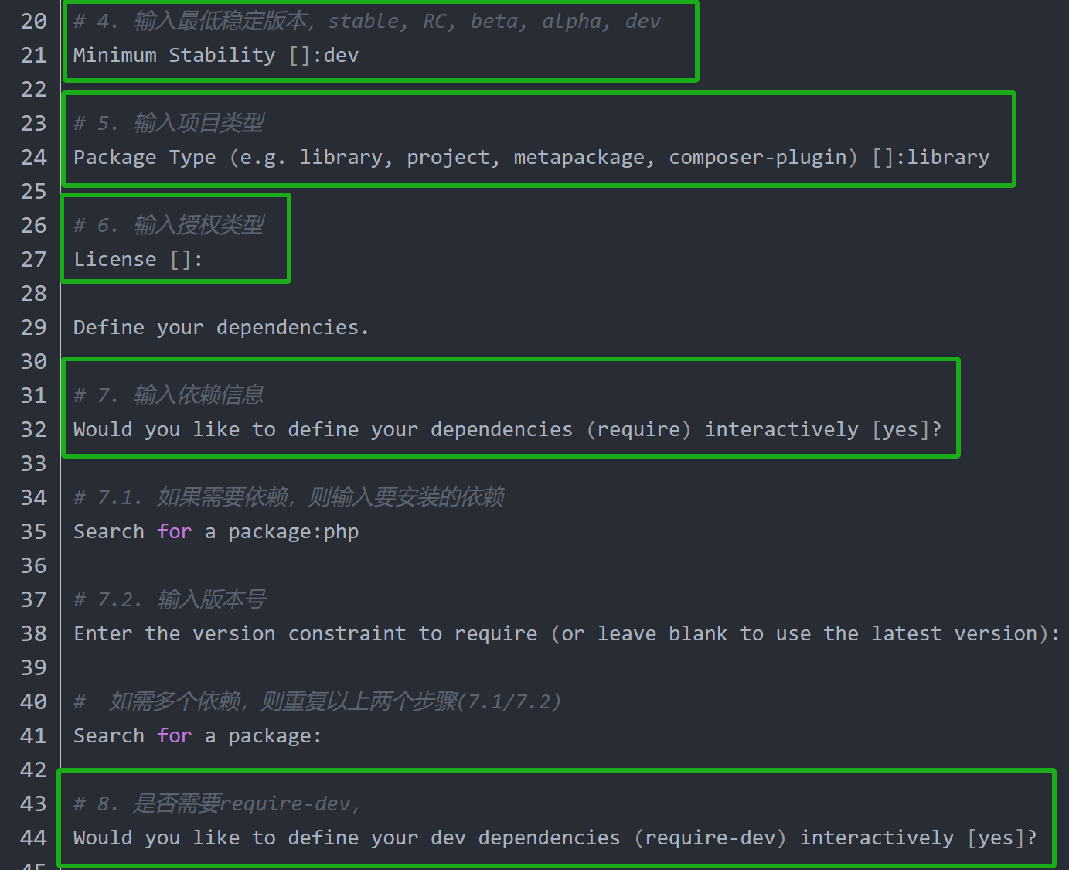
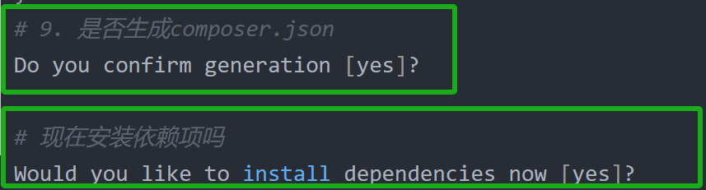
composer init执行详解

Slide 30
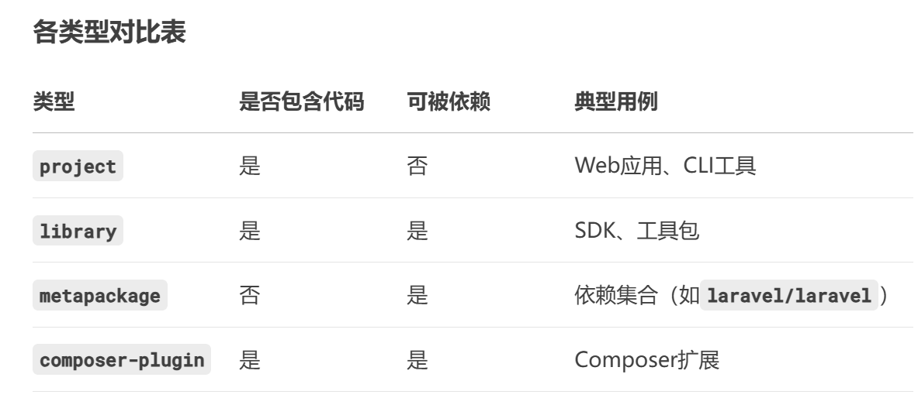
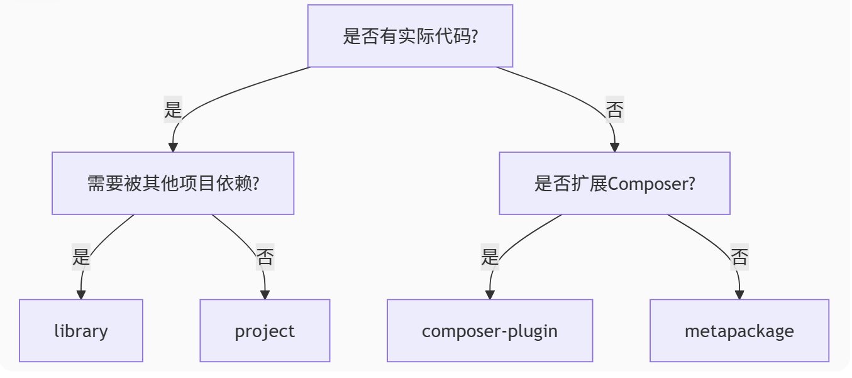
5. Package type包类型

Slide 31
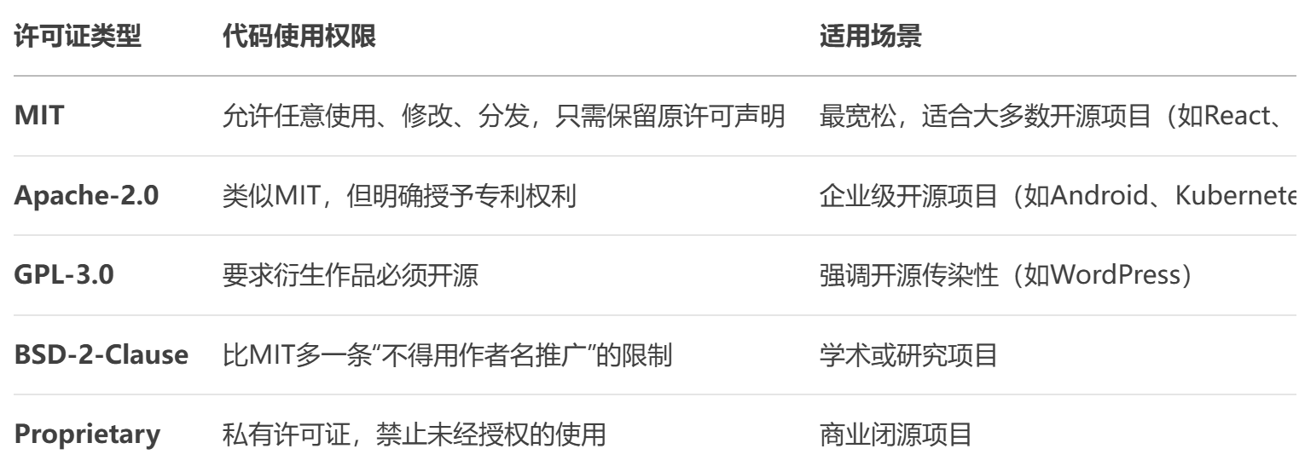
6. license

Slide 32
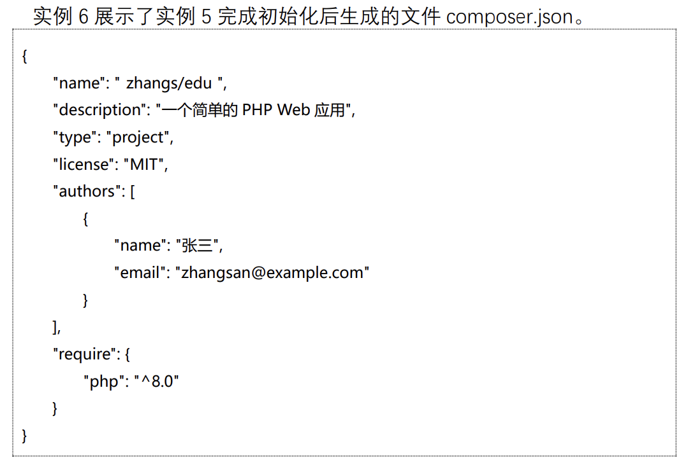
composer init的工作成果
composer.json是Composer使用的开始

Slide 33
作业二
在edu目录下运行命令composer init，为你的高校教务管理系统完成初始化工作，以下是部分答案：
包名：suit-edu/姓名拼音
作者：你的中文姓名 <你的邮箱> （中间必须有空格隔开）
最低稳定度：stable
包类型：project
许可证：MIT
跳过定义依赖和开发依赖
添加自动加载映射 Add PSR-4 autoload mapping? Maps namespace “SuitEdu\姓名拼音” to the entered relative path. [src/, n to skip]: api/ 命名空间[SuitEdu\姓名拼音]指向类的保存目录api
完成后查看根目录生成的composer.json

Slide 34
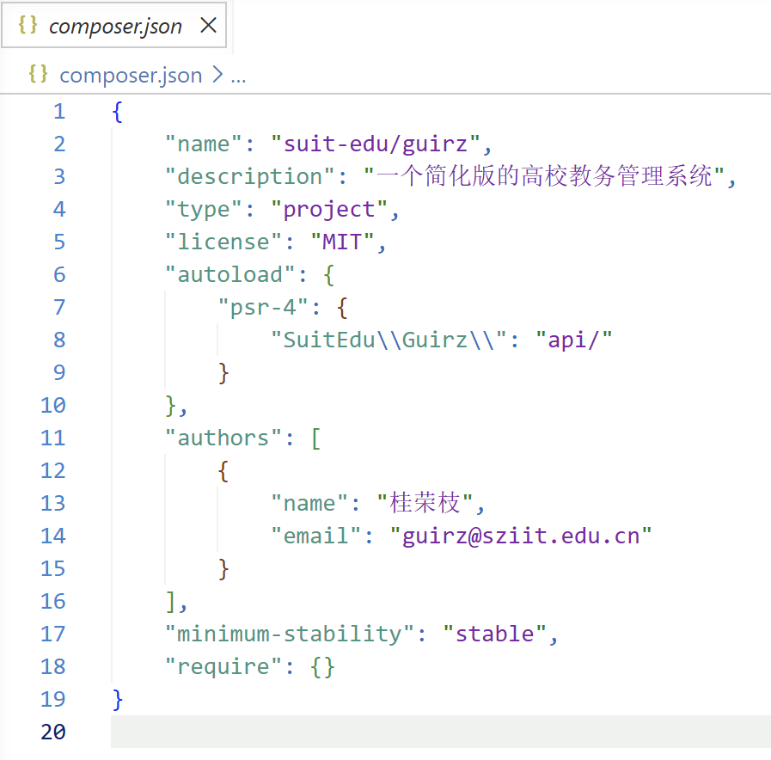
作业二的结果

Slide 35
Composer工具的使用
工具概述
项目初始化
依赖管理
自动加载

Slide 36
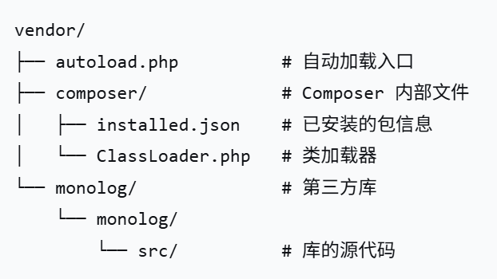
依赖管理——Composer把依赖安装到项目的Vendor目录

Slide 37
Composer的常用命令
命令 | 作用
composer init | 交互式创建 composer.json
composer install | 安装依赖（读取 composer.lock）
composer update | 更新依赖（读取 composer.json）
composer require vendor/package | 安装并添加依赖到 composer.json
composer remove vendor/package | 移除依赖
composer dump-autoload | 重新生成自动加载文件
composer show | 查看已安装的包
composer outdated | 查看可更新的包
composer validate | 验证 composer.json 格式

Slide 38
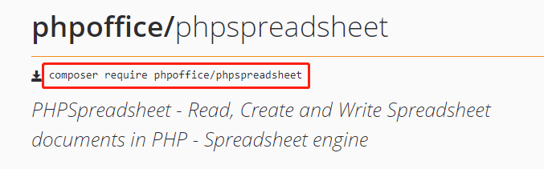
三种常见的组件安装方式
composer require：安装一个组件
composer install：版本管理
composer update：更新n个组件
完成后写入composer.json和composer.lock
命令行定位到站点根目录
运行安装命令
根据composer.lock安装相应组件的相应版本
根据composer.json安装要求版本
安装后写入composer.lock

Slide 39
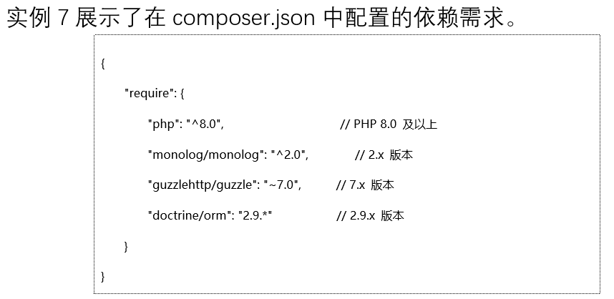
依赖版本管理
约束 |  | 含义 | 示例
基础约束 | 1.0.0 | 精确版本 | 只能安装 1.0.0
 | >=1.0 | 大于等于 | 1.0.0 及以上
 | <=1.0 | 小于等于 | 1.0.0 及以下
 | >1.0 | 大于 | 1.0.1 及以上
 | <1.0 | 小于 | 0.9.9 及以下
范围约束 | >=1.0,<2.0 | 1.0 到 2.0 之间 | 1.x.x
 | ~1.2 | 相当于 >=1.2,<2.0 | 1.2.0 到 1.9.9
 | ^1.2 | 相当于 >=1.2,<2.0 | 1.2.0 到 1.9.9
 | ^1.2.3 | 相当于 >=1.2.3,<2.0 | 1.2.3 到 1.9.9
 | ^0.3 | 相当于 >=0.3,<0.4 | 0.3.x（因为是主版本0）
通配符 | 1.0.* | 通配符 | 1.0.0、1.0.1、1.0.2
 | dev-master | 开发分支 | 最新的 master 分支

Slide 40
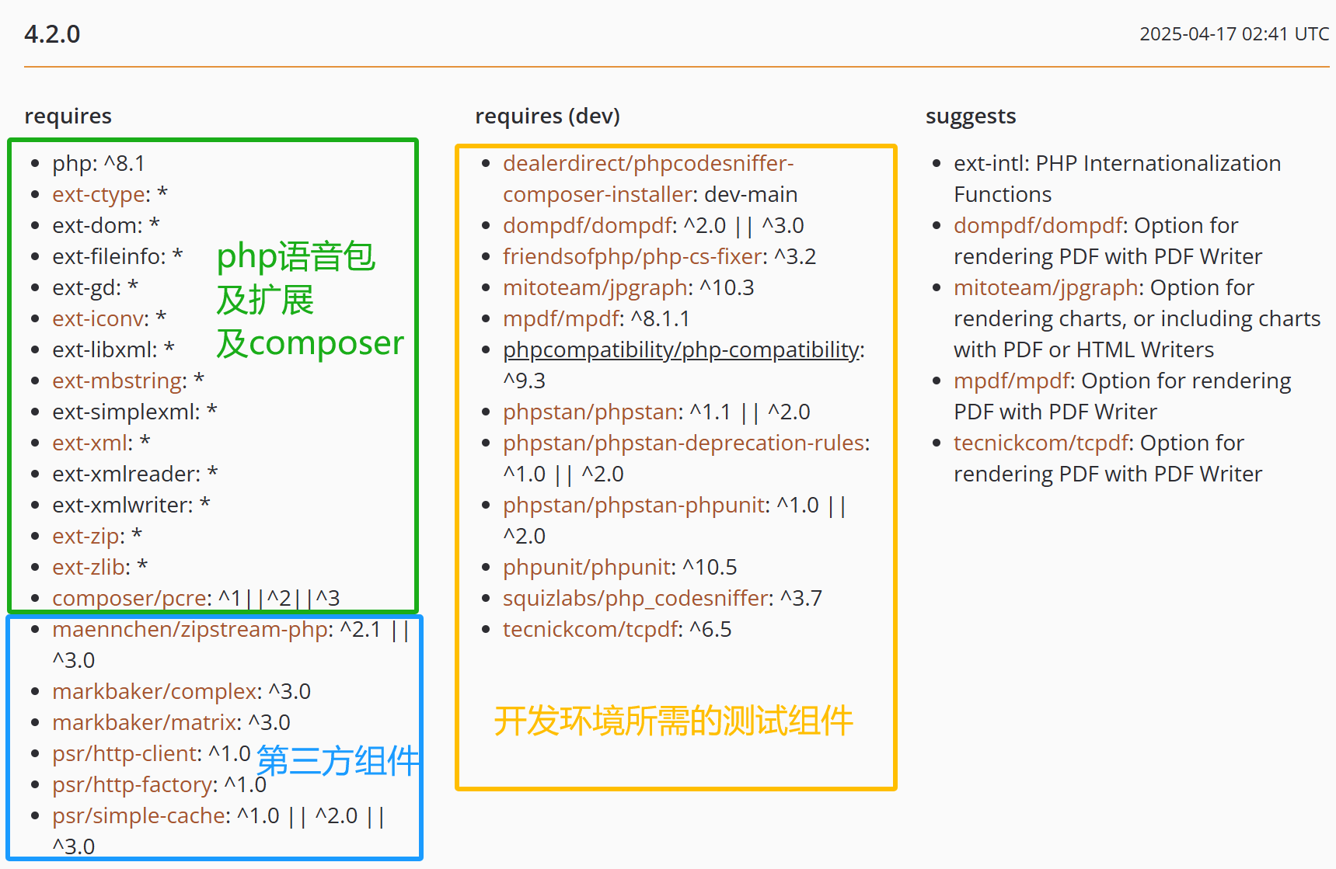
组件详情页的安装要求
用户要求安装：
phpspreadsheet
phpspreadsheet要求安装3个组件（+其他测试组件）
所以composer安装了4个组件（+其他测试组件）：
phpspreadsheet
maennchen
markbaker
psr

Slide 41
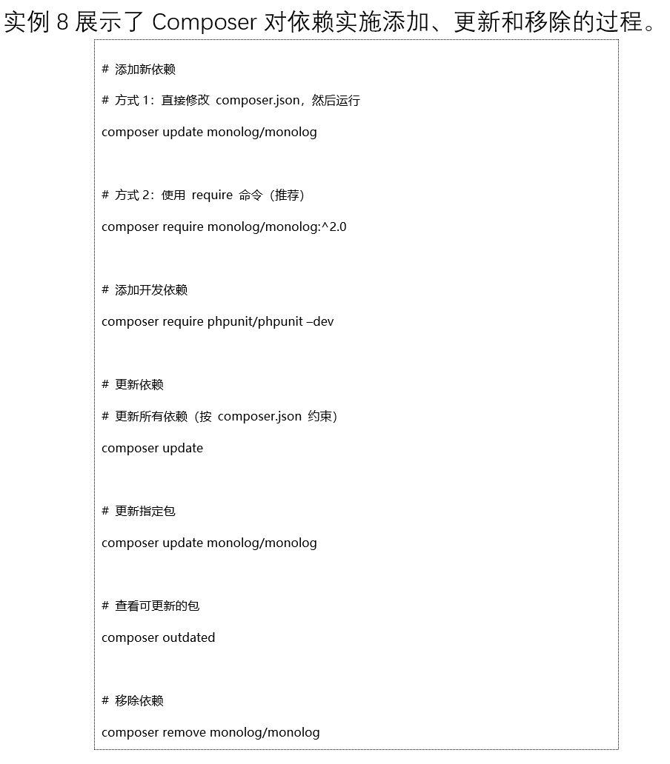
Composer对依赖实施添加、更新和移除的过程

Slide 42
提问
如果想要把组件phpoffice/phpspreadsheet的版本升级到1.30，如何操作？
修改composer.json中phpoffice/phpspreadsheet的版本为1.30
修改composer.lock中phpoffice/phpspreadsheet的版本为1.30
在命令行执行composer install
在命令行执行composer update

Slide 43
提问
如果想要把组件phpoffice/phpspreadsheet的版本升级到1.30，如何操作？
修改composer.json中phpoffice/phpspreadsheet的版本为1.30
修改composer.lock中phpoffice/phpspreadsheet的版本为1.30
在命令行执行composer install
在命令行执行composer update

Slide 44
提问
如果想要安装跟小组成员一样的组件环境，如何操作？
复制小组成员的composer.json到自己网站的根目录
复制小组成员的composer.lock到自己网站的根目录
在命令行执行composer install
在命令行执行composer update

Slide 45
提问
如果想要安装跟小组成员一样的组件环境，如何操作？
复制小组成员的composer.json到自己网站的根目录
复制小组成员的composer.lock到自己网站的根目录
在命令行执行composer install
在命令行执行composer update

Slide 46
作业三：组件安装
打开网站https://packagist.org/，搜索要安装的组件Redis；
查看组件安装的环境要求；
在站点跟根目录（edu目录）输入安装命令composer require ……安装组件；
通过命令行确认安装结果，并在Vendor目录下查看安装结果。

Slide 47
Composer工具的使用
工具概述
项目初始化
依赖管理
自动加载

Slide 48
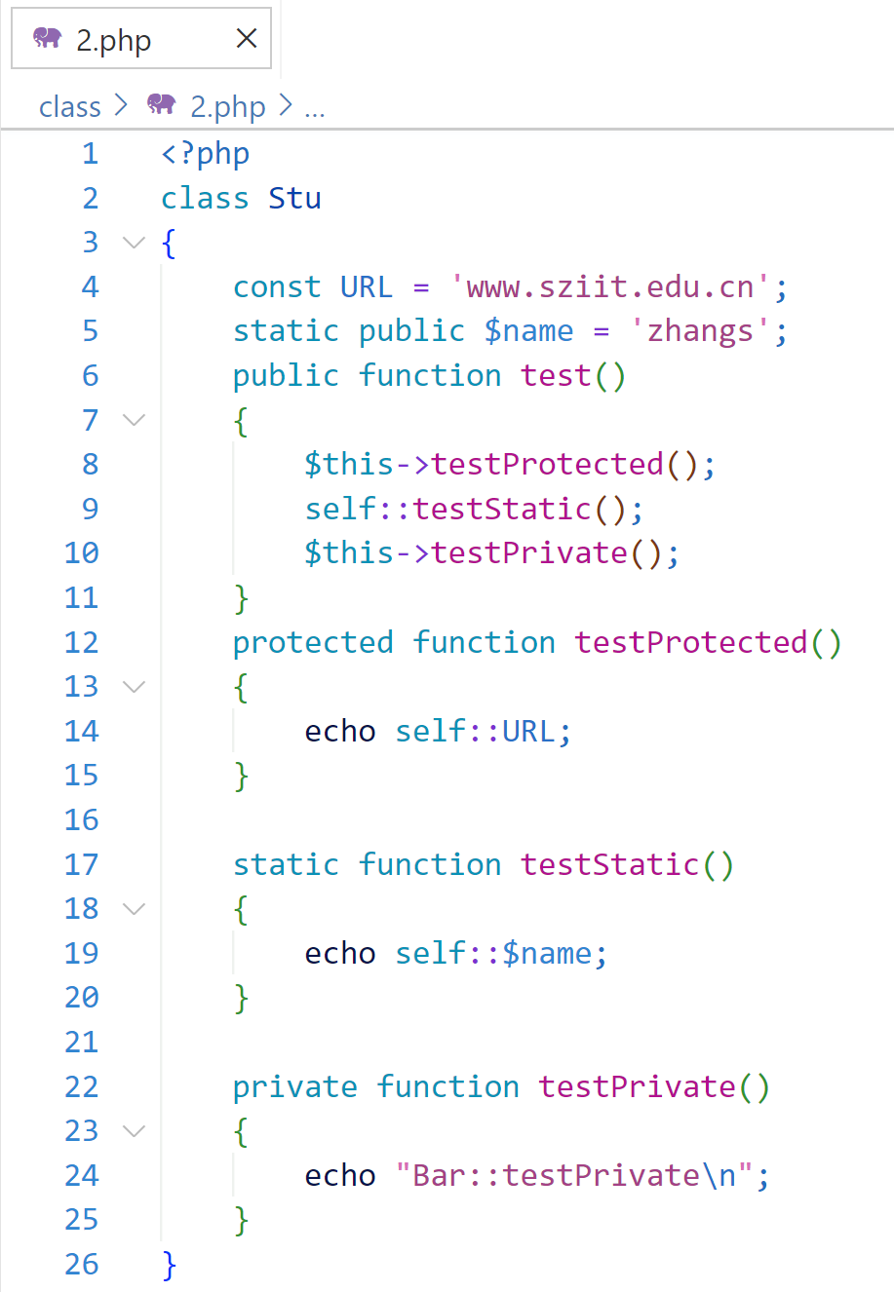
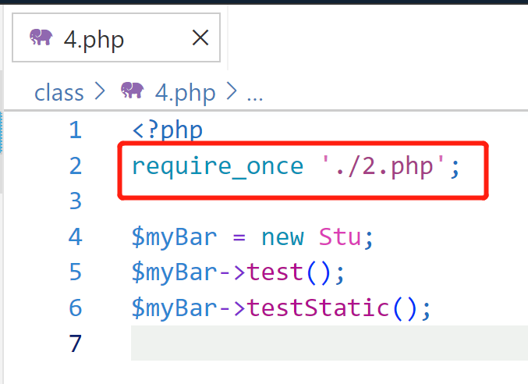
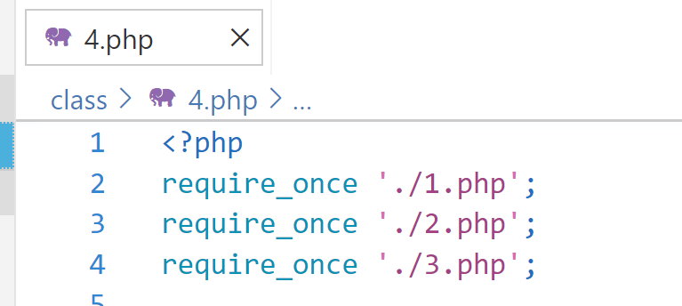
类的手动加载

Slide 49
自动加载要解决的问题
使用类存在的问题
自动加载的效果
很多开发者为每个类新建一个 PHP 文件。 这会带来一个烦恼：每个脚本的开头，都需要包含（include）一个长长的列表（每个类都有个文件）。
自动加载可以利用某种规则，找到文件要加载的类文件，然后自动添加include等包含语句。
换句话说，有了自动加载，文件所有要使用的类，不需要手动写include语句了。

Slide 50
Composer自动加载的过程
代码中使用类：new App\Controller\User()；
PHP 发现类不存在，触发自动加载器；
Composer 自动加载器根据命名空间查找映射；
找到对应的文件路径；
require/include 该文件；

Slide 51
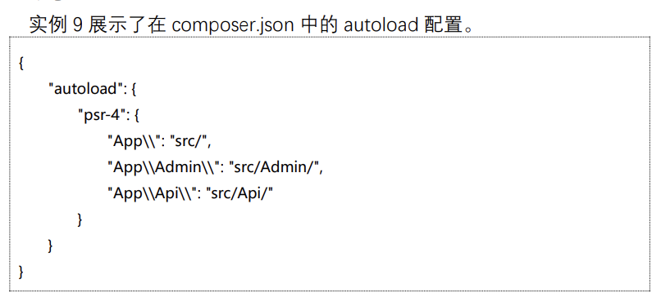
自动加载的关键——PSR-4及自动加载的相关配置
psr-4
composer.json的自动加载配置
\<前导命名空间>(\<零个或多个子命名空间>)*\<类名>
命名空间 | 映射路径
App\Controller\UserController | src/Controller/UserController.php
App\Admin\Dashboard | src/Admin/Dashboard.php
App\Api\UserController | src/Api/UserController.php

Slide 52
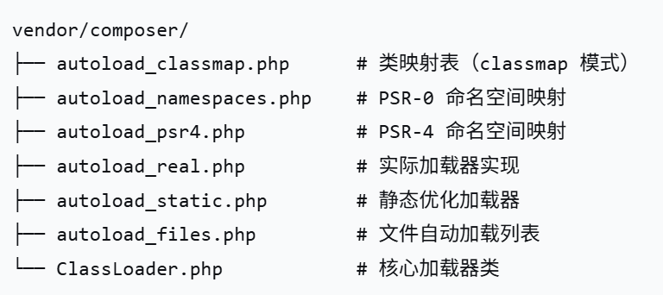
自动加载的文件列表
如果修改了composer.json的自动加载配置，只需要运行composer dump-autoload即可重新生成

Slide 53
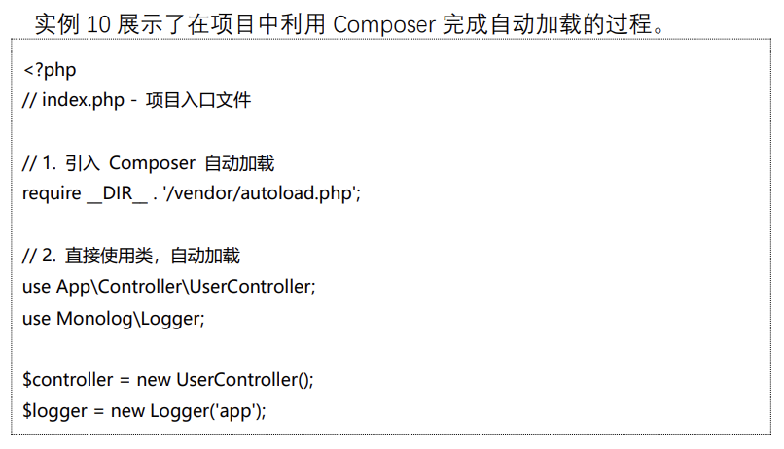
Composer自动加载的实施
对于类库的自动加载，Composer 生成了一个 vendor/autoload.php 文件。引入这个文件，就能得到自动加载支持

Slide 54
作业四
在项目中使用Composer实现类的自动加载，要求：
删除已经存在的类的文件包含语句（require_once）；
在index.php中引入autoload.php文件；
检查User、Stu和Te三个类对所调用类命名空间的引入和调用情况；
预览并查看index.php自动加载类的效果。

Slide 55
作业一~四的提交要求（第六次课）
提交内容（合并7张图片为一个文件，允许是图片或pdf）
作业一~作业四 User、Stu、Te和ApiResponse类的完整代码截图；
作业一~作业四 index.php的完整代码截图；
作业二~三 composer.json的完整代码截图；
作业三 安装组件的命令行截图；
作业三 已安装组件的目录截图；
作业四 index.php的预览截图。
提交标识
图片显眼位置写入学号；方法的注释写入学号。

